Slide 1
Etikk og IT profesjonalitet
Immaterielle rettigheter
Øyvind Hanssen

Slide 2

Hovedtema i kurset
Introduksjon
Personvern
Ytringsfrihet
Immaterielle rettigheter (opphavsrett, patenter, o.l.)
Kriminalitet
Andre tema

Slide 3
Agenda
Introduksjon
Opphavsretten
  Hva er åndsverk?
  «Rettferdig bruk» og låneregler
  Opphavsrett og internett
  DMCA
Beskyttelsesmekanismer (DRM)
Patenter
Open access og fri programvare
  Creative Commons

Slide 4
Definisjoner
Immaterielle verdier:
  «..verdiar som ikkje har fysisk substans. Dette kan vere oppfinningar, varemerke, design, produksjonsprosessar, framgangsmåtar, databasar, ulike typar åndsverk, knowhow og bedriftsløyndommar.»
Immaterielle rettigheter:
  «..immaterielle verdiar som er verna av lovheimla rettar. Samlenemninga omfattar industrielle rettar og opphavsrett.» *
Industrielle rettigheter:
  «i hovudsak patent, design og registrerte eller innarbeidde varemerke. Dei oppstår i all hovudsak ved at dei blir registrerte etter søknadsbehandling.
  * St. 28 (2012-2013)

Slide 5
Immaterielle rettigheter
Patent
  Vern av nye oppfinnelser som representerer konkrete løsninger (av teknisk karakter) på teknisk problem. Inntil 20 år
Varemerke
  Kjennetegn for varer og tjenester. 10 år + fornyelse
Designrettigheter
  Den synlige utforminga av et produkt. Inntil 25 år.
Opphavsrett
  Gir skaperen enerett til å utnytte litterære, vitenskapelige eller kunstneriske verk. Inkluderer framføringer og databaser.
  Åndsverkloven

Slide 6
Agenda
Introduksjon
Opphavsretten
  Hva er åndsverk?
  «Rettferdig bruk» og låneregler
  Opphavsrett og internett
  DMCA
Beskyttelsesmekanismer (DRM)
Patenter
Open access og fri programvare
  Creative Commons

Slide 7
Opphavsretten
Økonomiske rettigheter (Åvl. §2)
  Enerett til eksemplarfremstilling (copyright)
  Enerett til å gjøre verket tilgjengelig for almenheten
Ideelle rettigheter (Åvl. §3)
  Retten til navngivelse.
  Vern mot krenkende gjengivelse.
Adaptasjoner, bearbeidinger og avledete verk (Åvl. §4)
  Er det avledete verket selvstendig?
Lisens/avtale
  De ideelle rettighetene kan ikke avstås ved avtale!
Vernetid
  Har blitt økt til opptil 70 år etter opphavsmannens død

Slide 8
Noen eksempler?
Er dette vernet?
  En ide
  En ytring
  En vitenskapelig oppdagelse
  En artikkel som beskriver en oppdagelse
  En oppfinnelse (teknisk løsning)
  En algoritme
  Et programmeringsspråk, kompilator
  Et fotografi
  En tekst
  Et ord
  Ei forelesning (gjerne uten manuskript)
  Et kart
  En tegning
  En skulptur (kunstverk)
  Musikkframføring
  Musikkopptak
  Noter til musikk
  En sang
  Et datamaskinprogram
  Kildekoden til et program
  En database
  En webside
  Ei lenke til en webside
  En oversettelse
  Lover og forskrifter
  Offentlige dokumenter

Slide 9
Hva er åndsverk?
Resultat av skapende innsats. Utforming og presentasjon, ikke nødvendigvis innholdet.
Typiske åndsverk:
  Tekster
  Foredrag
  Musikk
  Film
  Fotografier
  Skulpturer
  Bygningskunst, også tegninger og modeller
  Datamaskinprogrammer
  Oversettelser og bearbeidelser av verk som nevnt foran
Dette er ikke åndsverk:
  Idèer, fakta, kunnskap
  Offentlige dokumenter som lover, administrative forskrifter og rettsavgjørelser
  Frambringelser som ikke er et resultat av en skapende innsats
  Rutinemessig innsamlet og systematisert materiale, så som forskningsresultater (obs!)

Slide 10
Påstand
Det meste av det du kommer over på internett er åndsverk
Er dere enige i dette? Diskuter.
Er Facebook vernet? Hvem eier databasen?

Slide 11
Databasevernet
Databasedirektivet (EU):
«en samling selvstendige verk, data eller annet materiale ordnet på en systematisk og metodisk måte som det er individuell adgang til ved elektroniske eller andre midler.»
Åndsverkloven §43 (katalogregelen): Databasevern når databasen inneholder en større mengde opplysninger eller er et resultat av «en større investering»
Gjelder ikke egne data.
Gjelder databasen som sådan (helheten). Ikke nødvendigvis enkelte deler.
15 års vernetid (tar hensyn til oppdatering).

Slide 12
Internasjonale konvensjoner
Bernkonvensjonen
  1886, 1896, 1908, 1914, 1928, 1948, 1967, 1971, 1979
  BIRPI -> WIPO (World Intellectual Property Organization)
  Forbud mot formalitetskrav, krav om nasjonal behandling, minimumsrettigheter.
EU opphavsrettsdirektiv
Menneskerettighet?
  Rett til å råde over egne arbeider?

Slide 13
Rettferdig bruk
Den amerikanske loven har en doktrine om «fair use»
  F.eks. Kritikk, diskusjon, journalistikk, undervisning, forskning.
Faktorer som tas i betraktning
  Formålet for bruken og hvordan materialet brukes. Er det kommersielt bruk eller non-profit? Er det bruk i undervisning?
  Hva slags materiale? Fakta eller fiksjon?
  Mengden og signifikans til den del som er brukt.
  Verdien til materialet eller effekten på det potensielle markedet..
  I tillegg: Grunnlovens regel om ytringsfrihet
Hva er problemet med dette?
Har vi tilsvarende i norsk/europeisk rett?

Slide 14
«Låneregler»
Bernkonvensjonen Art. 9(2)
  «Det er forbeholdt unionslandenes lovgivning å tillate reproduksjon av de nevnte verk i visse spesielle tilfelle, under forutsetning av at slik reproduksjon ikke skader den normale utnyttelse av verket og ikke på urimelig måte tilsidesetter opphavsmannens legitime interesser»
Åndsverklovens kapittel 2 er avgrensinger
  Kopiering til privat bruk (§12)
  Sitatretten (§22)
  Illustrasjoner, gjengivelse av kunstverk/foto, faksimile (§23-24)
  Annet: biblioteker, undervisning, institusjoner, funksjonshemmede.
  Regler om tvangslisens og avtalelisens
Egen lov om pliktavlevering til Nasjonalbiblioteket.

Slide 15
Sitatretten
Kan sitere uten å innhente samtykke først
Åvl §22:
  «Det er tillatt å sitere fra et offentliggjort verk i samsvar med god skikk og i den utstrekning formålet betinger.»
Lovens krav:
  God skikk: Siteringa må være «lojal»:
      Ok å være uenig, men skal ikke forvrenge hva forfatteren egentlig sa
      Oppgi forfatteren som kilde.
  I den utstrekning formålet betinger. Ikke mer enn nødvendig.
Se også Åvl. §23 – offentliggjort kunstverk/fotografi
  Mer komplisert regel

Slide 16
Privat kopiering
Begrensinger
  Ikke i ervhervsøyemed
  Kan ikke få «fremmed hjelp» til kopieringen...
      «Fremmed» er personer utenfor familie/nære venner
  Kopieringsgrunnlaget må være lovlig
      Ikke fra piratkopi eller DRM beskyttet verk
Opphavspersoner skal kompenseres over statsbudsjettet
2005: Eget kapittel om DRM
Er fildeling (til privat bruk) lovlig?

Slide 17
Internett
Er det lov å laste ned materiale man finner på nettet (bilder, video, musikk, tekst ...)?
Er det lov å viderebruke (i egne arbeider) materiale man finner på nettet uten tillatelse fra opphavsmannen?
Er det lov å lenke til annet materiale på nettet (hypertekst) uten tillatelse?
Er det lov å bygge inn andres materiale i sin egen webside (frame/iframe) slik at det ser ut som det er en del av din egen side?

Slide 18
Internett
Er det lov å viderebruke (i egne arbeider) materiale man finner på nettet uten tillatelse fra opphavsmannen?
  Nei, ikke uten videre. Lurt å sjekke.
Er det lov å lenke til annet materiale på nettet (hypertekst) uten tillatelse?
  Ja, det er slik www fungerer!
  Hva med søkemotorer?
  Men: En hyperlenke er teknisk sett en tekst, en ytring. Medvirkning til noe ulovlig? Er hyperlenking en form for tilgjengeliggjøring?
Er det lov å bygge inn andres materiale i sin egen webside (frame/iframe) slik at det ser ut som det er en del av ditt eget verk?
  Dette er mer problematisk, men ikke uvanlig.
  Kommer an på om det er lagt til rette for innbygging (Kilde: G. Hannemyr)

Slide 19
Viktige dommer
Musikkbransjen saksøkte napster no i 2002, dom falt i 2003 i Høyesterett
  Frank Buvik – student ved Høyskolen i Lillehammer. Opprettet nettsted hvor folk kunne legge ut lenker til ulovlig utlagt musikk.
  Såkalt «dyplenking».
  Dømt til å betale kr. 100 000,- i erstatning. Ikke tilkjent saksomkostninger.
  Medvirkning til tilgjengeliggjøring... «forsettlige og meget klanderverdige medvirkningshandlinger».
  Dømt i Tingretten, frikjent i Lagmannsretten, dømt i Høyesterett.
ABC Startsiden ble på omtrent samme tid saksøkt for å legge ut lenker til fildelingstjenester.
  Frifunnet!

Slide 20

Lenking
Eksempel fra ei nettavis.
Er dette ok?
EU kommisjonen vil innføre «lenkeskatt», er det ok?

Slide 21
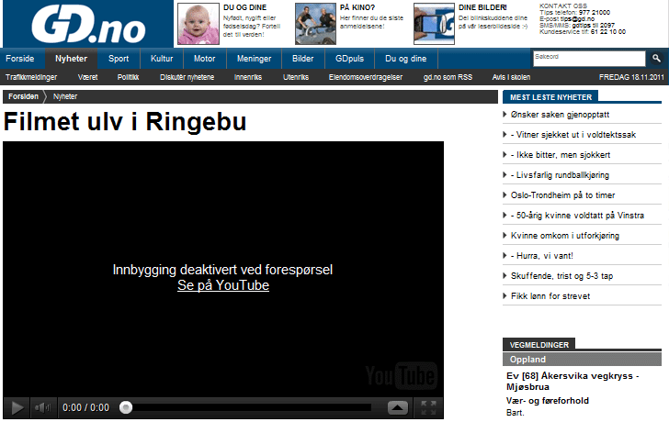
«Embedding»
NRK bygget inn en video hvor «tilrettelegging» for embedding ikke
var slått av, i sin nyhetsside. GD krevde erstatning.

Slide 22
USA: DMCA
Digital Millenium Copyright Act – trådte i kraft i 1998
Meget omstridt, brutale konsekvenser, har innflytelse utenfor USA
Anticircumvention provisions
  Kriminalisere omgåelse av kopisperrer
  Problematisk å publisere metoder for å omgå sperrer
  Lettelser etter flere «stygge» saker
«Safe Harbor»
  Nettsteder er beskyttet mot rettsforfølgelse på visse vilkår!!!
  «Takedown notices» fra rettighetshavere
  Kan misbrukes

Slide 23
Noen (DMCA) saker
Jon Lech Johansen (DVD-Jon) stilt for retten i Norge i 2002 for å ha publisert DeCSS
  Frifunnet. Åndsverkloven sier det er lov å «bryte seg inn» på lovlig kjøpte DVDer.
  Tøffere kår for DeCSS i USA. Ytringsfrihet?
Felten: Forskere ble truet til taushet etter å ha planlagt å publisere svakheter i beskyttelsesmetode
Sklyarov: Russisk utvikler ble arrestert og fengslet ved besøk i USA for å ha publisert metode for å knekke ebok-beskyttelse
Viacom vs. YouTube – hvor langt går redaktøransvaret?

Slide 24
Agenda
Introduksjon
Opphavsretten
  Hva er åndsverk?
  «Rettferdig bruk» og låneregler
  Opphavsrett og internett
  DMCA
Beskyttelsesmekanismer (DRM)
Patenter
Open access og fri programvare
  Creative Commons

Slide 25
Digital Rights Management
Hindre uautorisert bruk
    Populært kalt «Digital Restriction Management»
    Noen DRM teknikker bruker kryptografi. Trenger nøkkel og autorisasjon for å bruke innholdet.
    Skal inneholde en lisens
    Hindre kopiering, utskrift, osv..
    Kan brukes til å hindre konkurranse i markedet.
    DRM betyr ofte at materiale bare kan brukes på visse maskinvare/operativsystemplatformer.
    Problem: Hvordan kan man implementere dette uten å ta kontroll med brukerens utstyr? Brukerens frihet og autonomi?
    Ofte irriterende og tungvindt for brukeren.
Oppdage/spore uautorisert bruk
    Vannmerking. Legge inn informasjon i materiale som er vanskelig å fjerne uten å ødelegge/svekke materialet.

Slide 26
DRM og lovgiving
Åndsverkloven 2005: Eget kapittel om DRM
  Forbudt å omgå effektive tekniske beskyttelsessystemer (med visse unntak?)
  Forbudt å produsere, distribuere, tilby, etc. produkter eller tjenester som i hovedsak er utviklet med tanke på slik omgåelse.
  Betyr sterkere vern for DRM beskyttede verker
  Frykt for at dette styrker markedsdominansen til de store aktørene som Apple og Microsoft
2006: Itunes saken
  Det norske Forbrukerombudet kjørte sak mot Apple iTunes
  Truet med reaksjoner
  Hovedsak: Produktlåsing, men også at DRM er «plagsomt» for brukerne og ineffektivt mot piratkopiering
  Apple droppet DRM, har fått ringvirkninger internasjonalt
  Har fått æren for at EMI og andre fulgte etter og droppet DRM

Slide 27
Til diskusjon
Er det riktig å forby verktøy som kan brukes til å bryte loven?
  Verktøy som kan brukes til å bryte kopibeskyttelse?
Universitetsbibliotek abonnerer på / kjøper ebøker med DRM.
  Er dette etisk riktig?
Folkebiblioteker innfører utlån av ebøker
  Er dette mulig uten DRM?
Tror dere det er mulig å lage en effektiv DRM mekanisme?
  I teorien? I praksis?

Slide 28
Agenda
Introduksjon
Opphavsretten
  Hva er åndsverk?
  «Rettferdig bruk» og låneregler
  Opphavsrett og internett
  DMCA
Beskyttelsesmekanismer (DRM)
Patenter
Open access og fri programvare
  Creative Commons

Slide 29
Patenter
Vern av nye oppfinnelser som representerer konkrete løsninger (av teknisk karakter) på teknisk problem.
Skal ikke være oppfunnet før
Gir oppfinner et monopol for en tidsbegrenset periode (inntil 20 år).
Kan man patentere?
  Naturlover
  Matematiske formler
  Kjemiske formler, framstillingsmetoder
  Algoritmer
  Programvare
  «Look and feel»

Slide 30
«Misbruk» av patent
Har blitt et alvorlig problem i IT-industrien
  Patenter som «våpenarsenal»
      Store firmaer som IBM, Apple og Microsoft samler enorme mengder patenter
  Patent «troll»
  En trussel mot innovasjon eller oppmuntring til innovasjon?
  Begrenset mulighet til å ta patent på algoritmer/programvare i Norge
Diskuter
  Argumenter for og imot programvarepatenter
  Er patentsystemet utdatert? Egnet for dagens informasjonsteknologi?

Slide 31
Agenda
Introduksjon
Opphavsretten
  Hva er åndsverk?
  «Rettferdig bruk» og låneregler
  Opphavsrett og internett
  DMCA
Beskyttelsesmekanismer (DRM)
Patenter
Open access og fri programvare
  Creative Commons

Slide 32
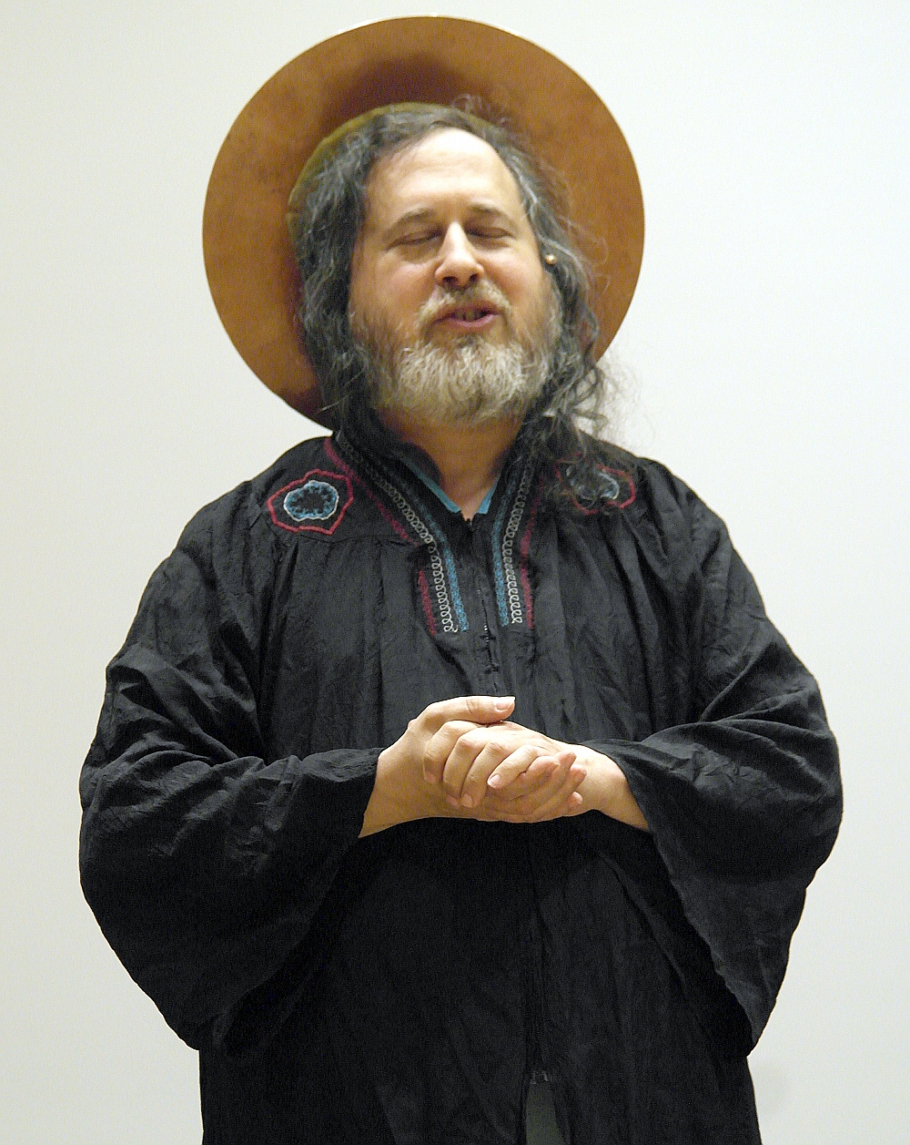
Fri programvare
Proprietær programvare
  Restriktive lisenser, lukket kildekode
Åpen kildekode
  Bazaar-modell og delingskultur gir effektiv utvikling av programvare
  Eric Raymond
Fri programvare
  Frihet er det viktige – frihet til å gjøre hva du vil
  Copyleft – bruke opphavsretten til å beskytte friheten
  Lisenser er viktig
Richard Stallman

Slide 33
Vanlige friprog lisenser
BSD eller Apache lisens
  Gjør hva du vil så lenge du krediterer kilden
  Lov å bruke i proprietær programvare
GNU Public Licence
  Frihet til å bruke, modifisere og videredistribuere som du vil, med et unntak: Ikke lov å bruke GPL software til begrense andres frihet
  Program som er basert på et GPL program må i essens ha GPL lisens eller en kompatibel lisens
  Avledede verker (Åvl. §4) må også være fri - kan ikke være proprietære!

Slide 34
Friprog - spørsmål
Er fritt det samme som gratis?
Kan GPL program re-lisensieres som BSD?
Hvem har opphavsretten til et fritt/open source program og hva betyr dette i praksis?
Kjenner du eksempler på fri programvare?
Fordeler vs. ulemper med friprog?
Bør Staten/kommunen foretrekke fri/åpen programvare hvis det er mulig å velge?

Slide 35
Open Access og deling
Vitenskapelige publikasjoner har ofte vært veldig dyre
  Et universitetsbibliotek har gjerne utgifter på flere titalls millioner
  Kommersielle forlag utgir tidsskrifter og databaser over litteratur
  Ekstremt viktig for forskere (og studenter)
Trend nå: Open Access
  Skal være tilgjengelig med åpne lisenser, gratis, fritt å lese
  Men det kan være en betydelig kostnad ved å få publisert forskningsresultater
  Staten/EU begynner å kreve av forskere at de publiserer som Open Access
Også: Staten gjør data tilgjengelig for fri bruk
  Eksempel. Veivesenet, kartverket, ...
  EU direktiv

Slide 36
Lisenser for åpen/fri deling
Creative commons - Lisenser
  CC-BY : Navngivelse (minner om BSD)
  CC-BY-SA : Navngivelse, del på samme vilkår (minner om GPL)
  CC-BY-ND : Navngivelse, ingen bearbeidelse
  CC-BY-NC : Navngivelse, ikke-kommersiell
  Tilsvarende CC-BY-NC-SA og CC-BY-NC-ND
«Public Domain» – Opphavsretten har falt bort
Hvis du deler innhold på nettet, kan CC-lisenser være nyttig.
Hvilken lisens bør Staten bruke for åpne data
og åpen aksess?

Slide 37
Avslutning
Immaterielle rettigheter er et omdiskutert tema:
Opphavsrett og patenter er mest omdiskutert - fordi teknologisk utvikling fører til nye utfordringer
Nyttig å være obs på når du publiserer på nettet eller bruker informasjon derfra
  Opphavsretten gjelder
  Mange saker og spørsmål (vanskelig å få med seg alt her), til dels tøffe kamper, etiske, juridiske og politiske spørsmål !!!
Fri programvare og åpen deling av data/informasjon
  Opphavsretten er et verktøy
  Nyttig å definere gode lisenser for bruk/viderebruk

